Slide 1
2024年考核报告
樊磊 高级工程师
电子学组
2024年11月

Slide 2
主要内容
JUNO相关工作
-LPMT电子学的安装
-电子学间的安装
HGTD高压电源
-样机测试
-最终设计评审
CEPC 机房规划

Slide 3
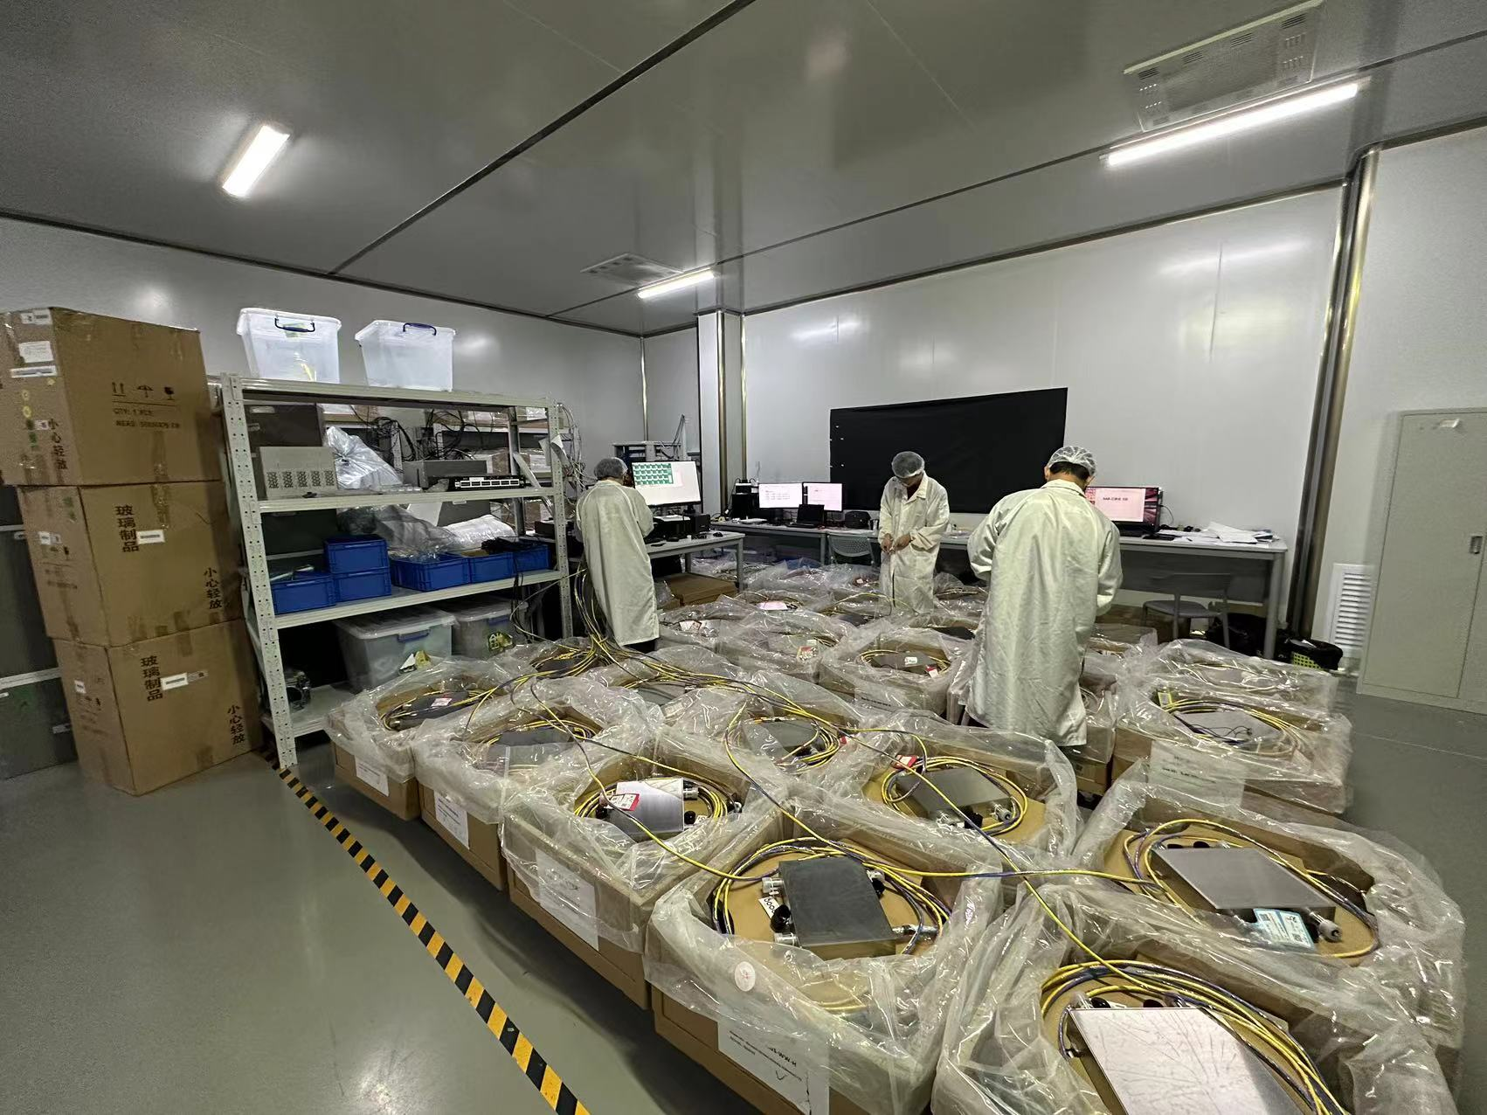
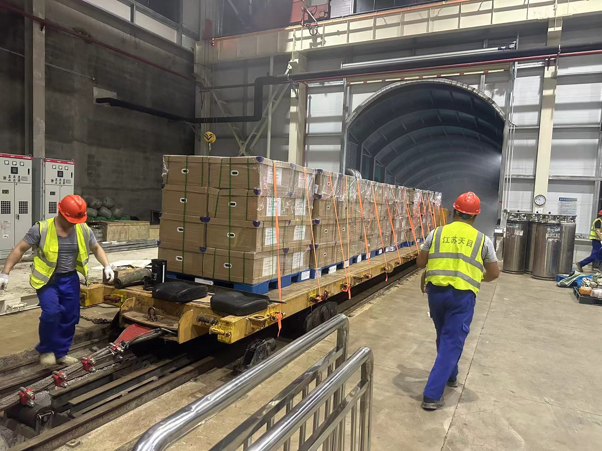
JUNO-地面测试
Carry box
Install cables
Flush firmware
Labels on cable&box
Clean
Test and Test with PMT
Package
Labels outside
SAB测试打包流程
测试及运输
1、搭建地面SAB的电子学盒测试环境和缓存货架；制定测试打包流程。
2、每一次电子学盒的分拣及运到井下。
3、已经完成所有钢网架LMPT电子学盒的测试和清洁工作，正在测试剩余备份电子学盒（大气中微子）
4、保留SAB测试间作为电子学间设备备件库房。

Slide 4
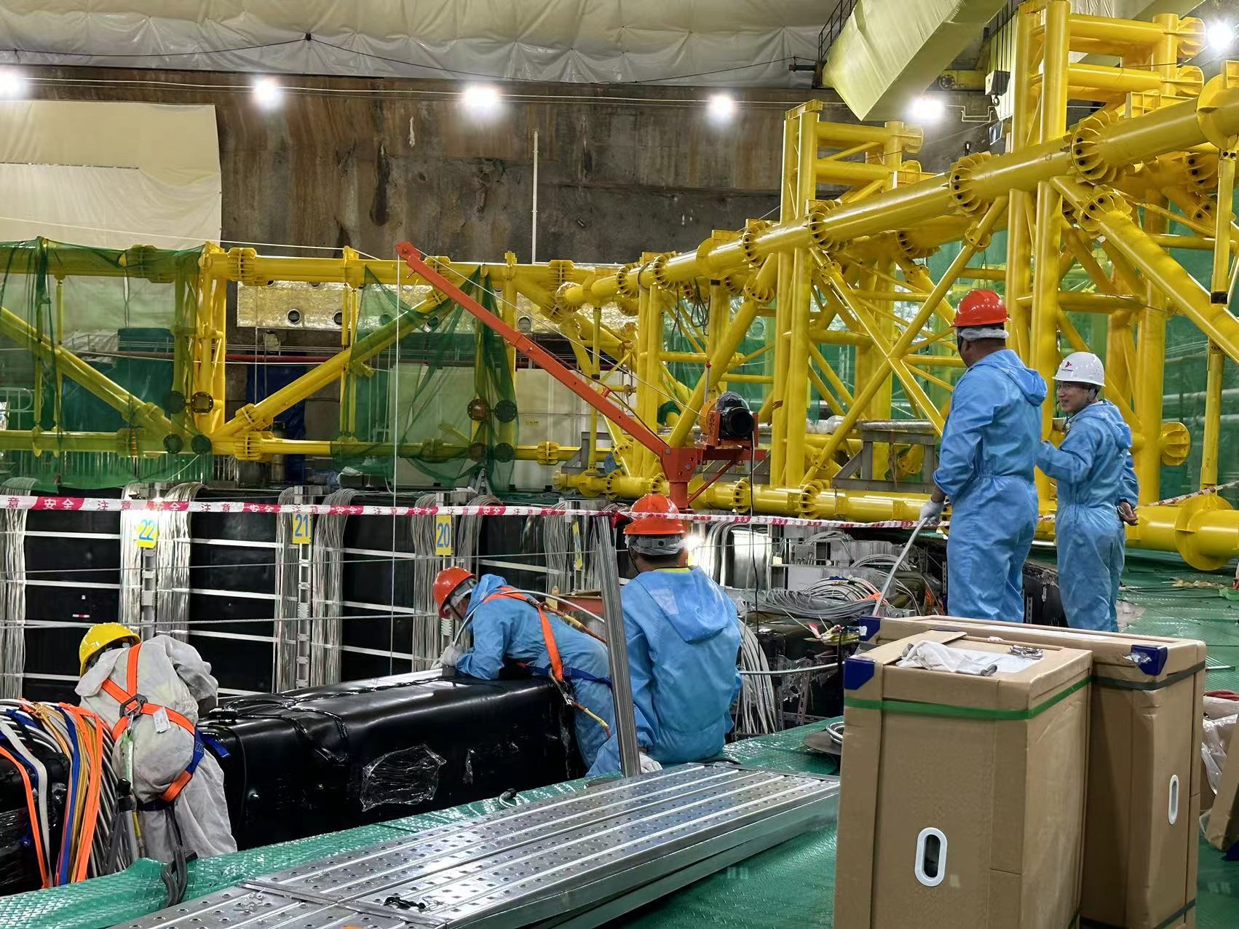
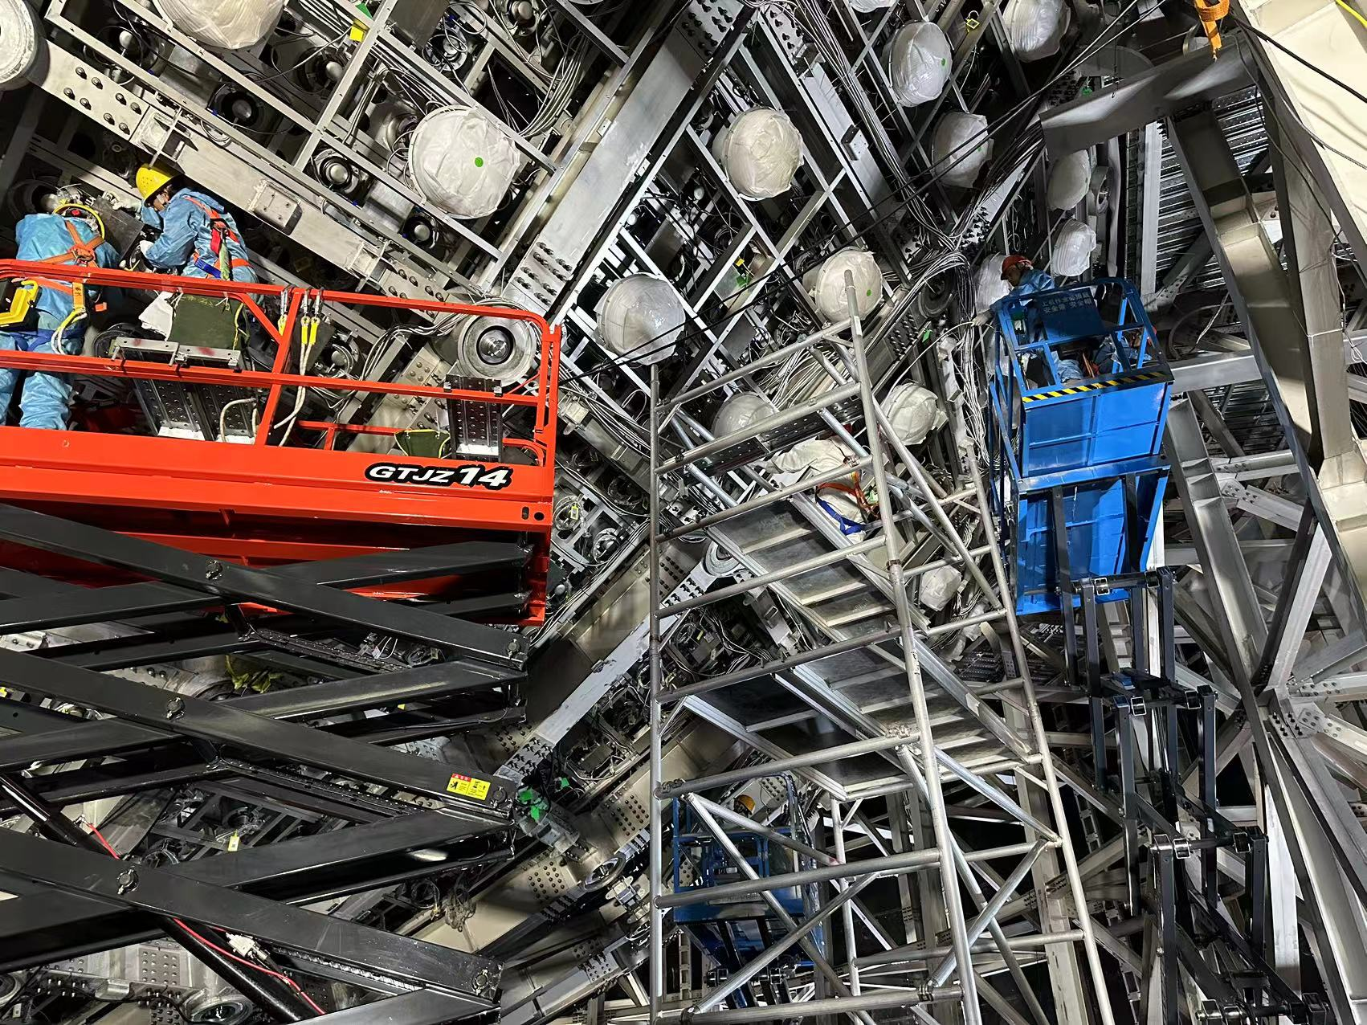
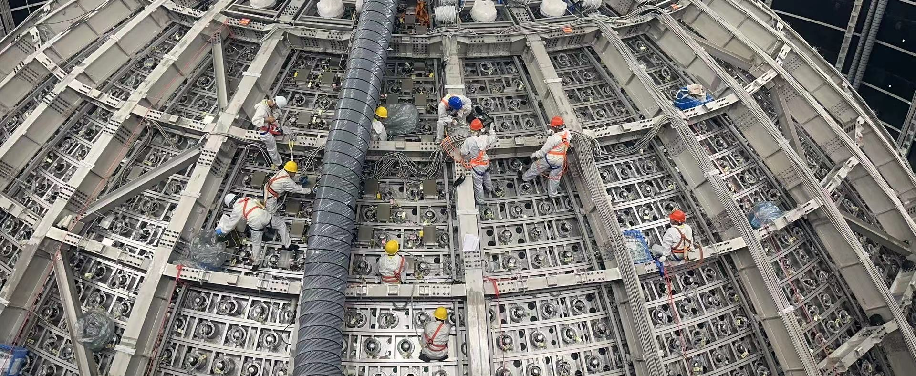
JUNO-LPMT电子学的安装
2023年初开始负责LPMT电子学盒及波纹管在水池的安装，提出以天车作为安装的主线，优先完成水池吊装工作的基本方案。上半球最快100+/天，下半球60+/天；
每一次都现场协调3家安装公司，指挥40+名工人，同时使用2部天车和自制吊机，在2个电子学间同步安装。
完成了全部5878CD+803VETO电子学盒及波纹管的安装。
电子学盒及波纹管的安装

Slide 5
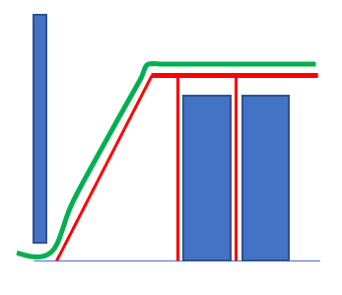
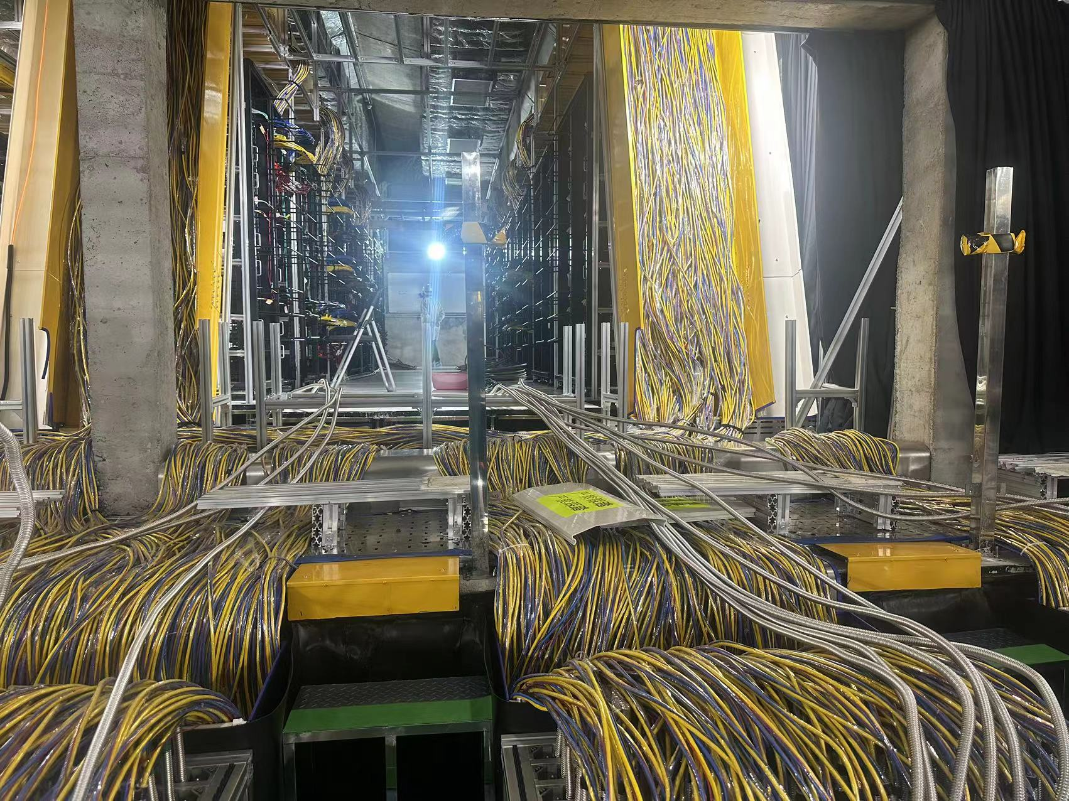
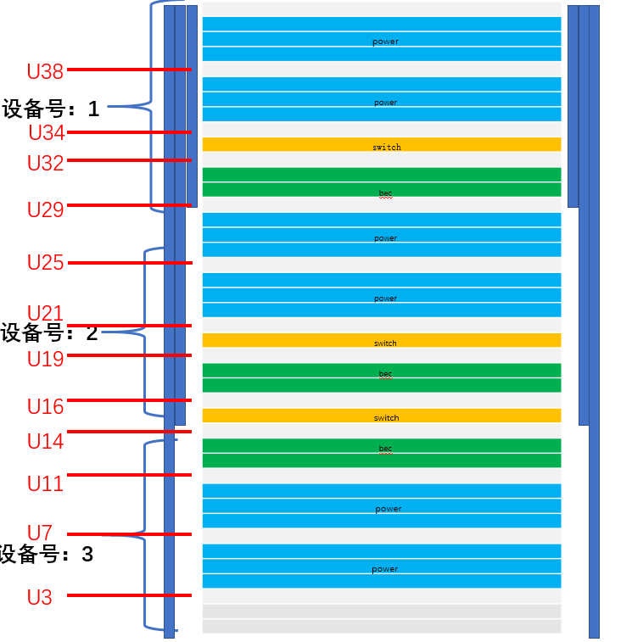
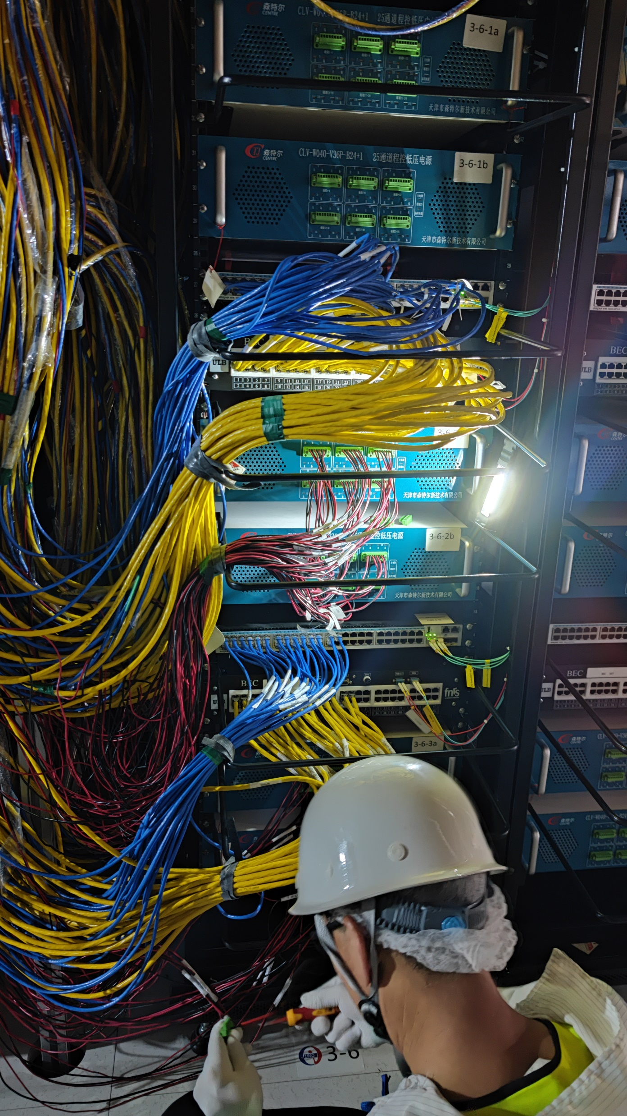
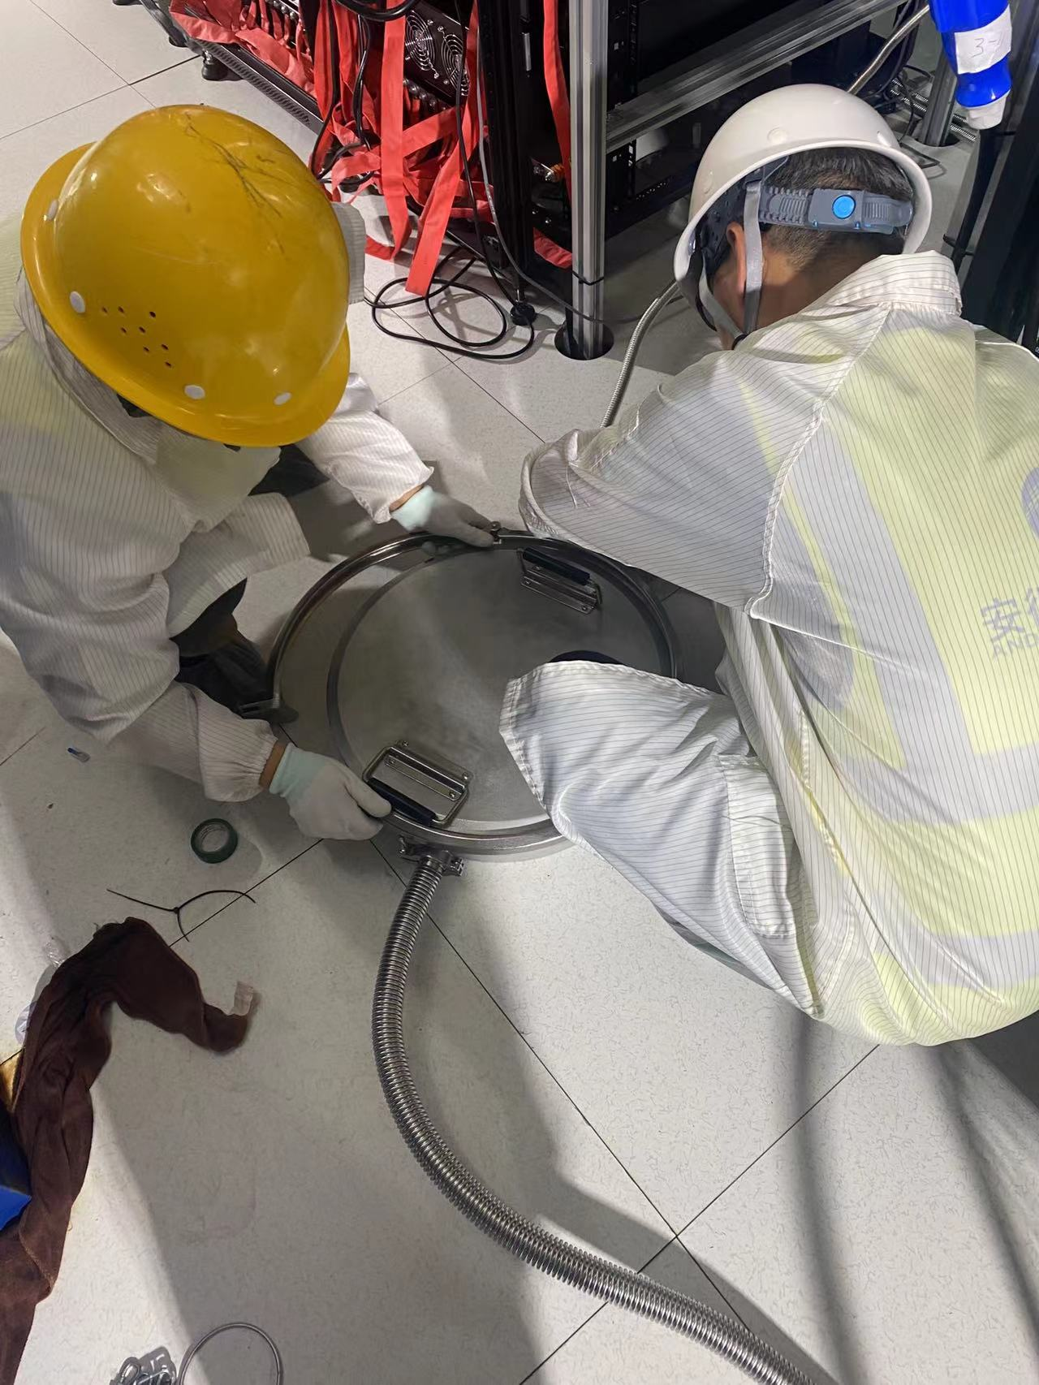
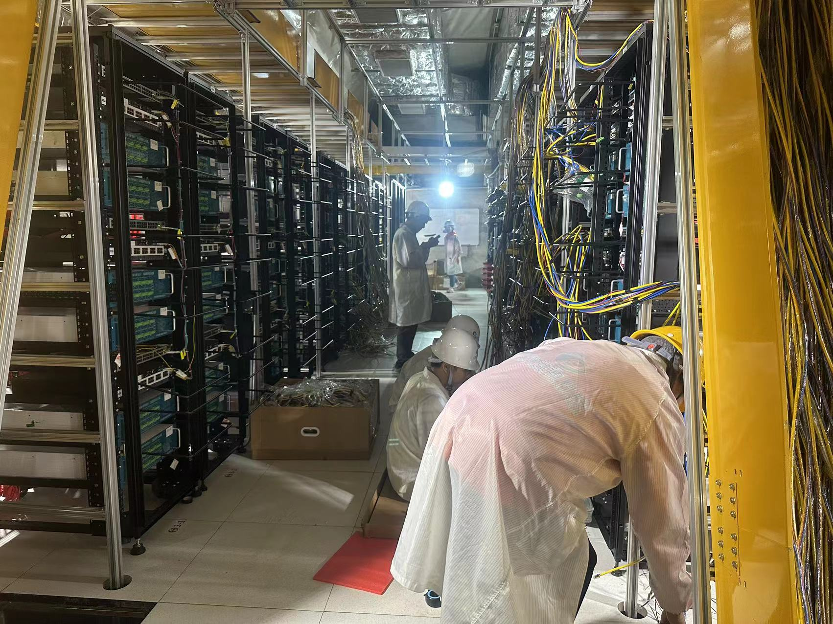
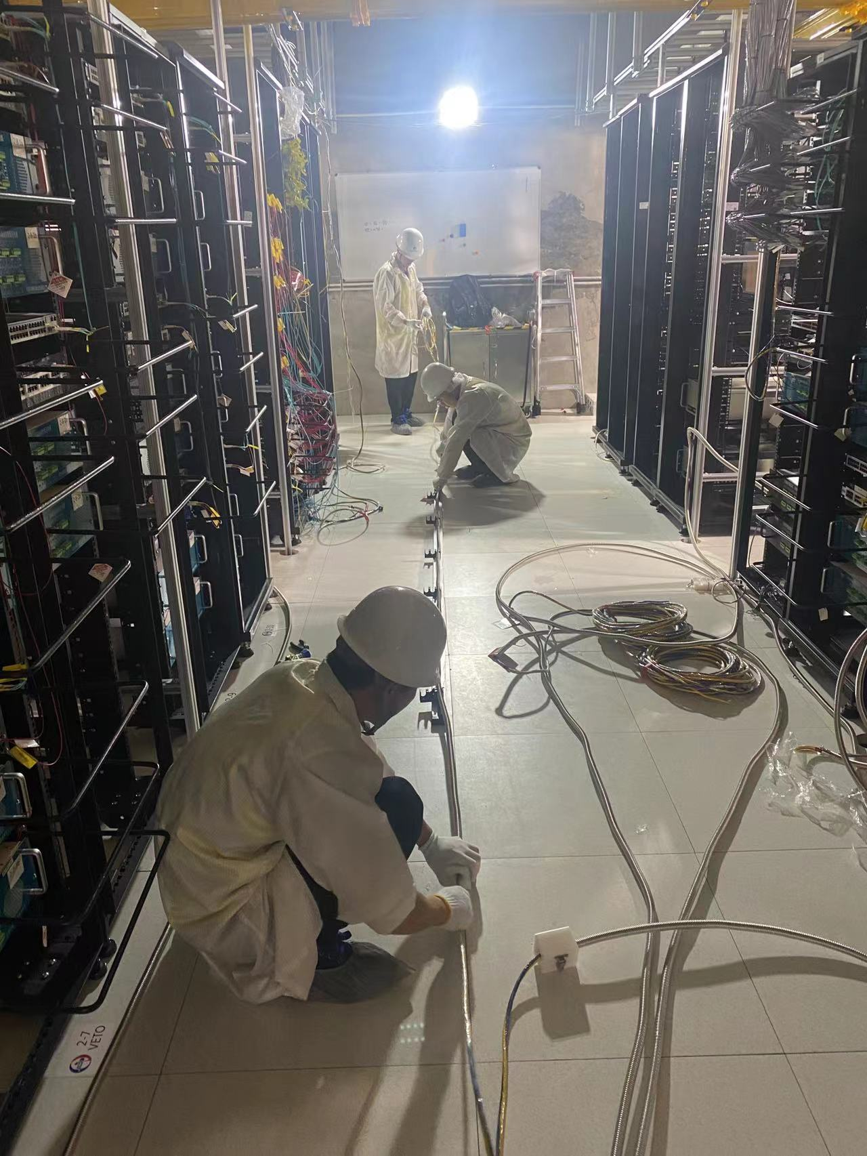
JUNO-电子学间（1）
1、除南北极外，完成了所有PMT读出电缆的安装，测试及检漏工作。
2、通过了电子学自测试及历次避光测试。
对应网架上盒子的安装位置
对应电子学间网线安装位置
电缆的安装过程

Slide 6
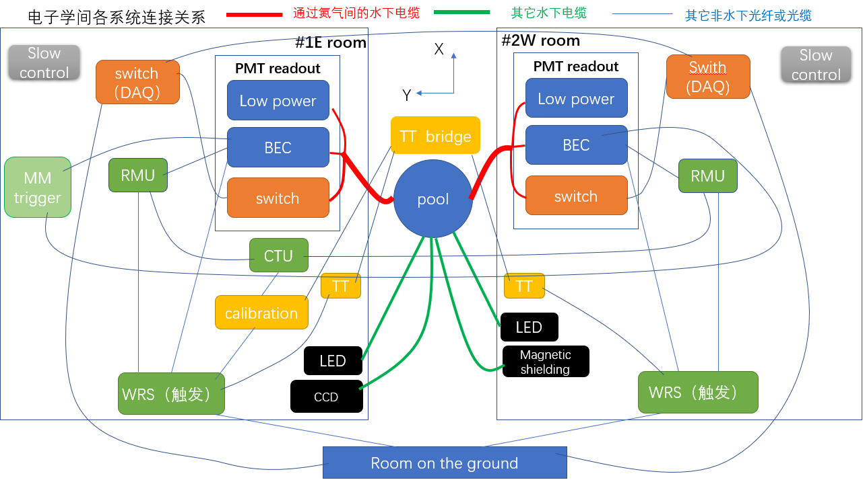
JUNO-电子学间（2）
System | Type | quantity | Room
TT | the electronics room 2 fibers with 48cores for White Rabbit ，1 fiber for External (CD) trigger。 | 3 | #1 and #2 E-room
Calibration system | Fibers 2 Coaxial cable 1 | 3 | #1 E-room
Magnetic shielding | Magnetic cables 180； Shielding cable 14； | 194 | #2 E-room
CCD | 5mm cables 220 CCD bellows 4 3mm cables 16 | 240 | #1 E-room
LED#1 LED#2 | 135 LED cables | 135 | #1 and #2 E-room
Water attenuation | UWBs cables 3 LED cables 2 | 5 | Unknown
Atmospheric neutrinos | UWBs cables Spmt cables | 116 607 | Unknown
RPC | ?
Total |  | 1,303
1 电子学间还有约1000根各类光纤及电缆需要安装
校核所有水下电子学线缆（接近20000根）在电子学间的对应关系，配合整体的最后调试
密封氮气间

Slide 7
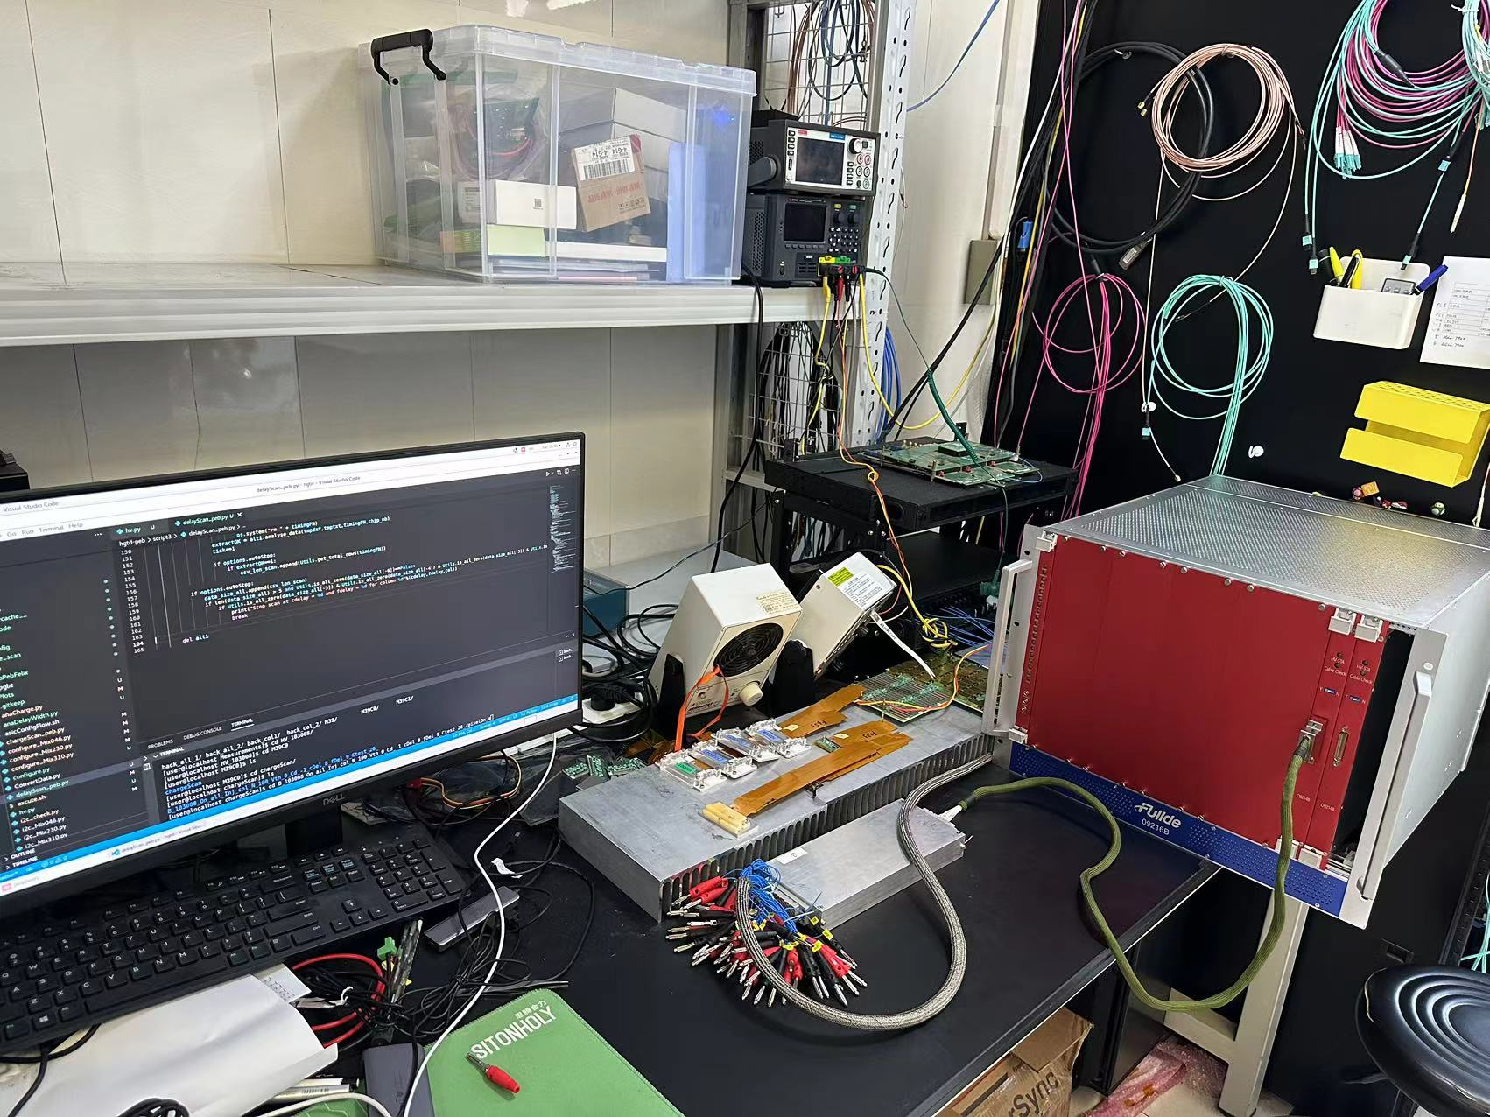
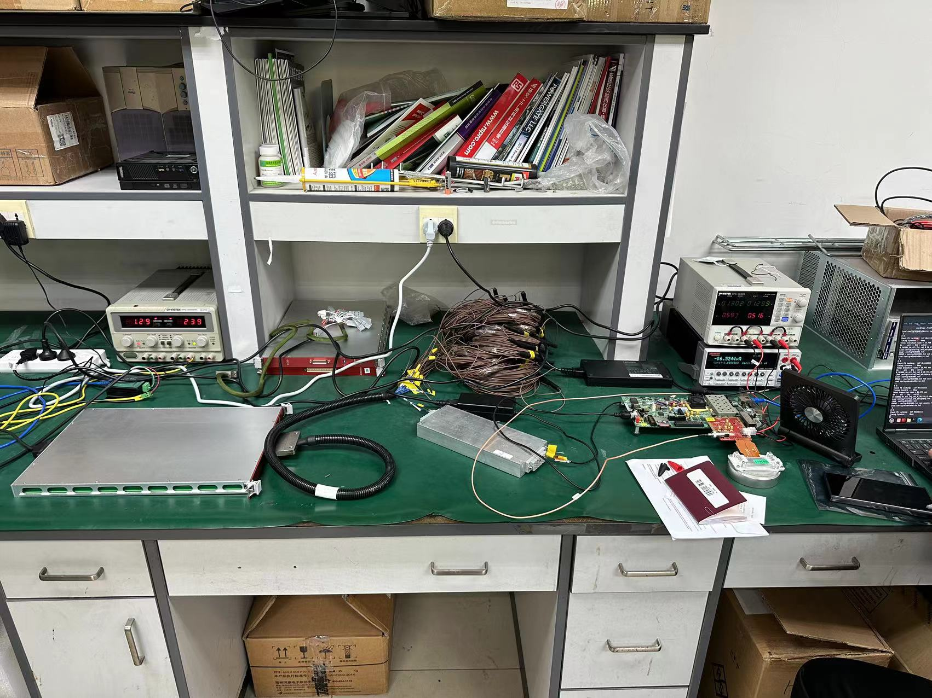
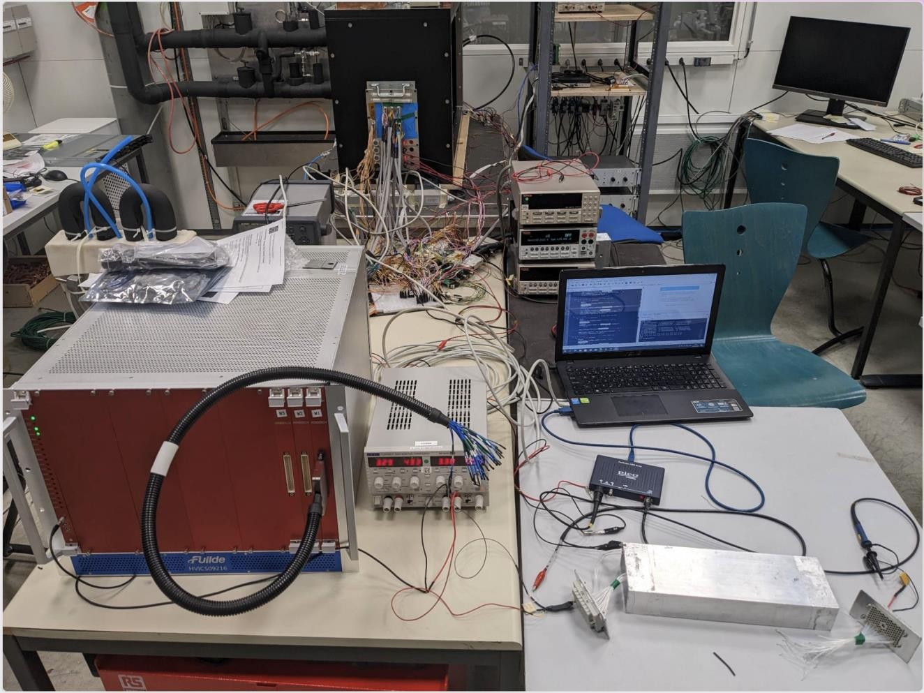
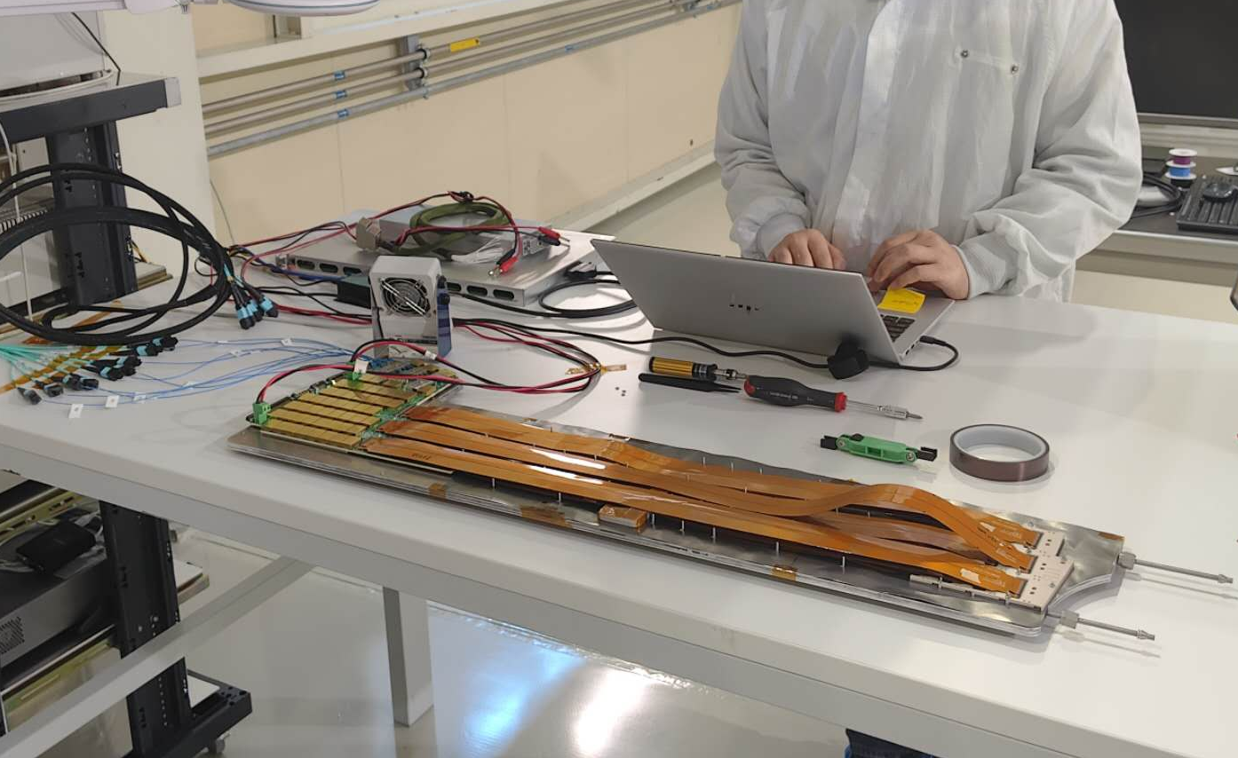
HGTD-高压电源
8032个通道的定制高压电源，每台电源16*14个通道，通过100米的高压电缆给LGAD模块提供高压偏置。
涉及到技术指标指标的确定、高压电源连接器及电缆的讨论、DCS及interlock功能及接口的讨论，撰写高压指标文档。
2024年5月通过了 FDR，准备招标采购。
高压系统示意图
Individual crate
Common module
Common crate
Individual module
In IHEP
In CERN

Slide 8
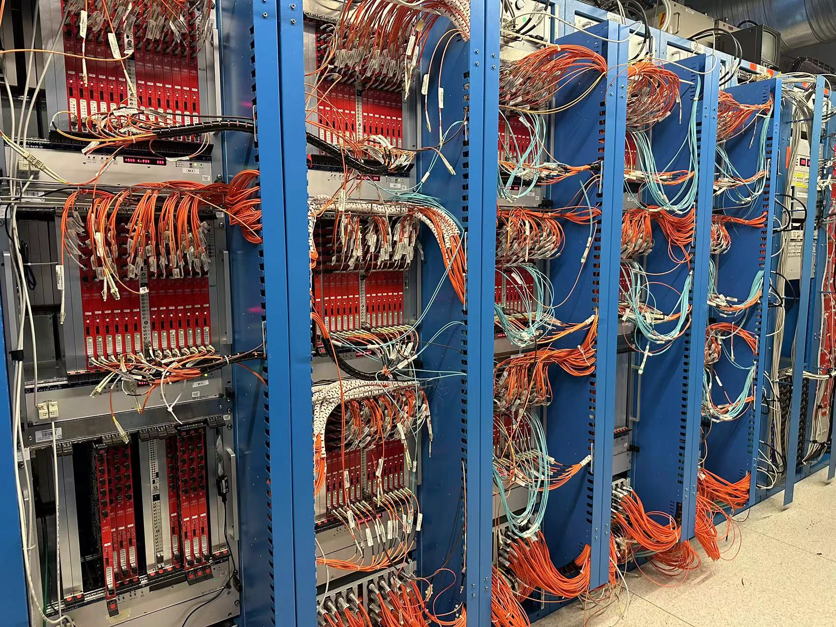
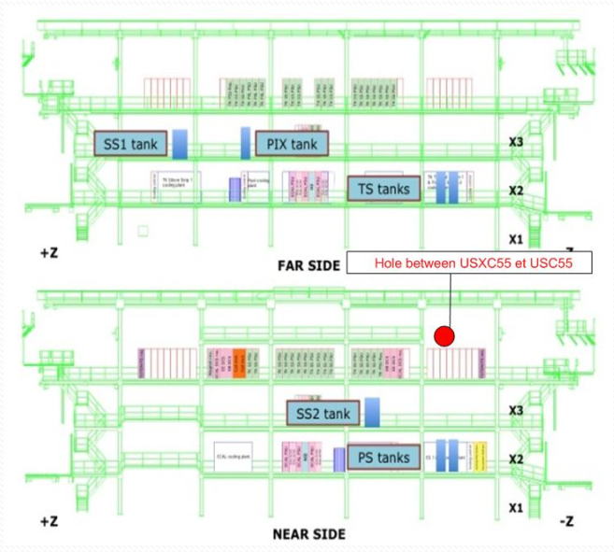
CEPC-机房初步规划
根据CMS的情况作为参考依据，初步预估电子学空间的需求：
地面至少300平米的组装，测试及缓存的空间；100平米的洁净间。（不包括库房）
地面要有独立的UPS机房，估计至少200平米（取决于功率需求）
地下谱仪周围要预留空间存放前端电子学设备。
地下主机房洞室横切面直径18米，长100米，根据系统划分多层结构，机柜数量几百台。还需要配套大量的电缆槽，电缆架，防静电地板。
准确的需求要统计各系统的详细数据，目前只能初步估计整体规模

Slide 9
总结及计划
JUNO电子学间的收尾安装及调试维护工作
HGTD高压电源的采购及生产
合作组报告等
“HV status report”, HGTD week,2024-02-04
“HV prototype test report”，HGTD week, 2024-07-09
“HV status report”, HGTD week,2024-04-04
“Electronics installation status” JUNO electronics workshop, 2024-11-4
一种用于多根波纹管走线的装卡装置，发明人：王仰夫；江晓山；樊磊；王佩良；孙芸华
一种水下探测设备的包装结构，发明人：王仰夫；江晓山；严雄波；孙芸华；樊磊；宁哲；王佩良；张伟

Slide 10
谢谢！

